Slide 1
3、主要项目 · 成功率专项：支付挽回
核心目标：挽回由支付风控导致的票量损失
出票链路：扣位成功后必须向 12306 支付
待补充：风控前后抢票成功率走势
（标注支付风控时间点、携程成功率优势收窄）
用户下单
预付 / 授权
扣位成功
向 12306 支付
出票
支付宝（非黑名单）订单 → 代付
携程直接付款，无需用户在场
其他订单 → 代付失败
只能召回用户直付，存在流失漏斗
支付挽回的两条路径
1
引导支付宝（扣位之前）
2
直付兜底（扣位之后）
让更多订单在扣位前具备代付条件
让代付不了的订单，尤其是 4 月直付改造后遗留的长尾场景，在扣位之后仍有机会出票
Notes:
【背景】成功率专项关注已下单的订单能不能出票，支付挽回的核心目标是挽回由风控导致的票量损失。除转线下票之外，抢票出票都需要都要经过扣位成功后向12306支付的环节，但由于风控影响，只有带有支付宝标记的订单才能够通过代付成功出票；而召回用户重新直付的过程存在流失漏斗，这也是携程成功率优势收窄的原因之一。
【目标】所以支付挽回主要是沿着两条路径，一是引导支付宝，在扣位之前让更多订单具备代付条件，二是提供直付兜底，让代付不了的订单，尤其是在四月直付改造之后遗留的一些长尾场景，在扣位之后仍有机会出票。

Slide 2
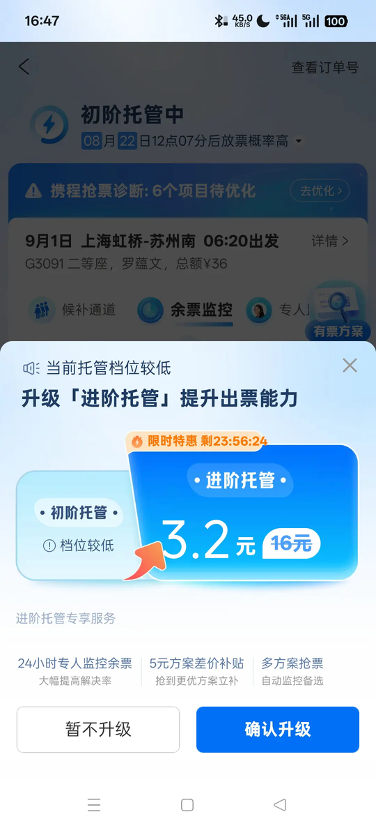
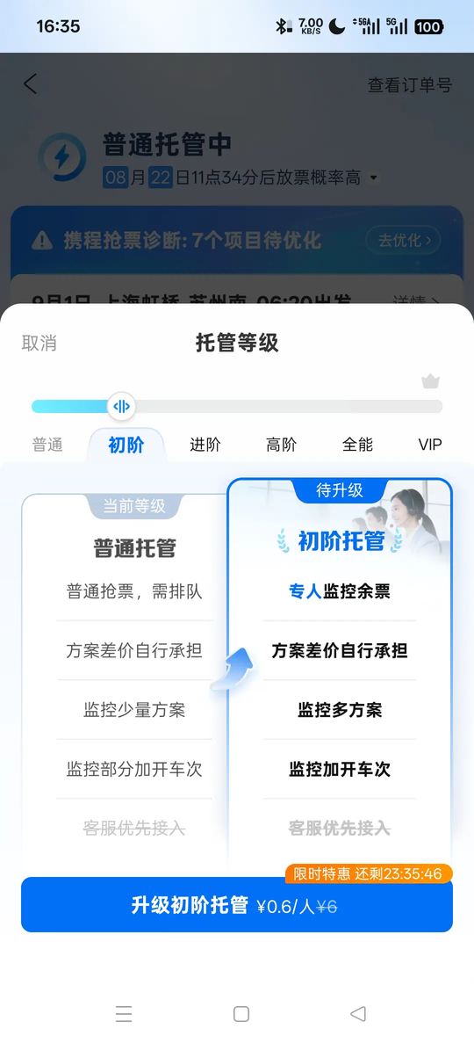
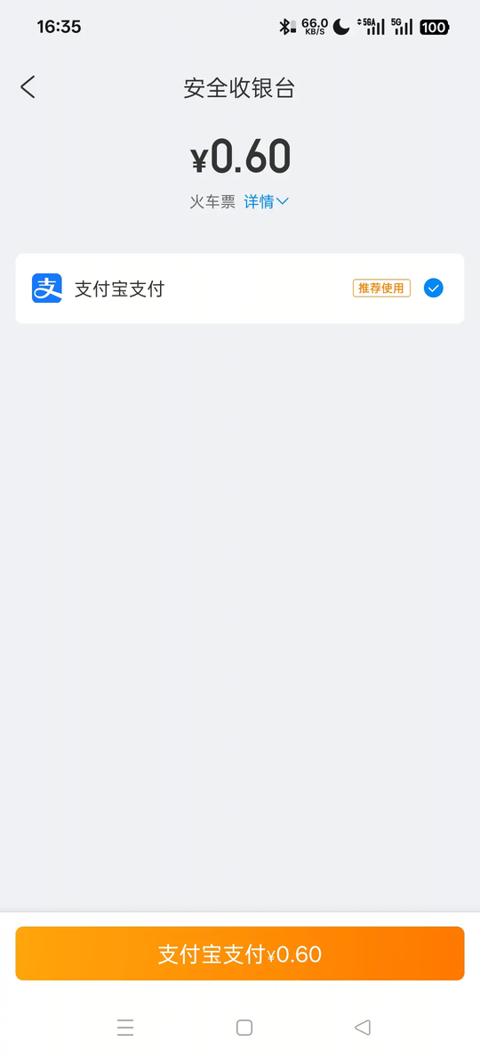
3、主要项目 · 成功率专项：引导支付宝
在扣位之前让更多订单具备代付条件，进一步降低非支付宝订单数、提高大盘抢票成功率
低价产品引导支付宝 · 二期
背景
一期在抢票中用低价产品吸引用户使用支付宝，但转化率较低
做法
扩大补贴范围：非支付宝订单可特惠升级托管，仅支持支付宝支付
效果（日均）
目标订单数
约 10,916 单
转化订单数
约 232 单
① 特惠浮窗
非支付宝订单特惠升级托管
② 托管等级页
展示限时特惠价
③ 收银台
仅保留支付宝支付
Notes:
在引导支付宝上，我们做了第二期的用低价产品引导用户使用支付宝支付。之前我们做过在抢票中用低价产品吸引用户使用支付宝的策略，但转换率较低，为了进一步降低非支付宝订单数，提高大盘抢票成功率，我们扩大了补贴范围，需求上线后，日均目标订单数约 10,916 单，转化订单数约 232 单。

Slide 3
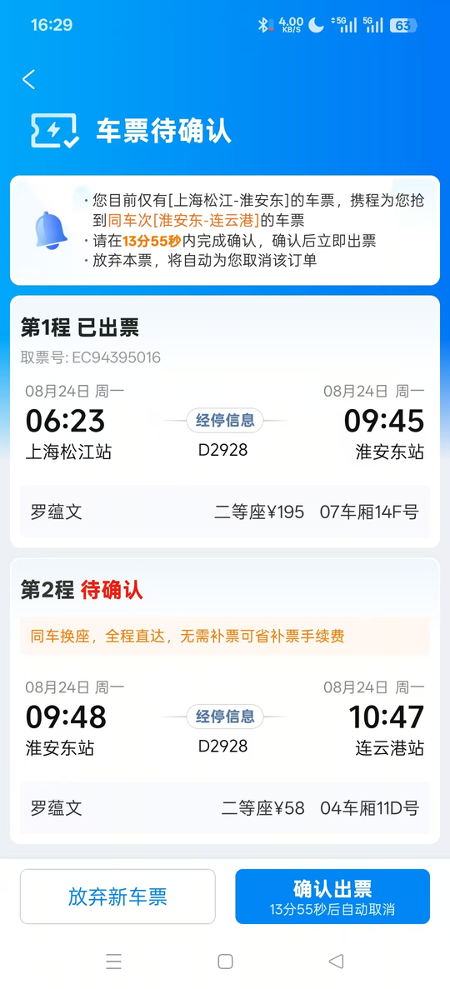
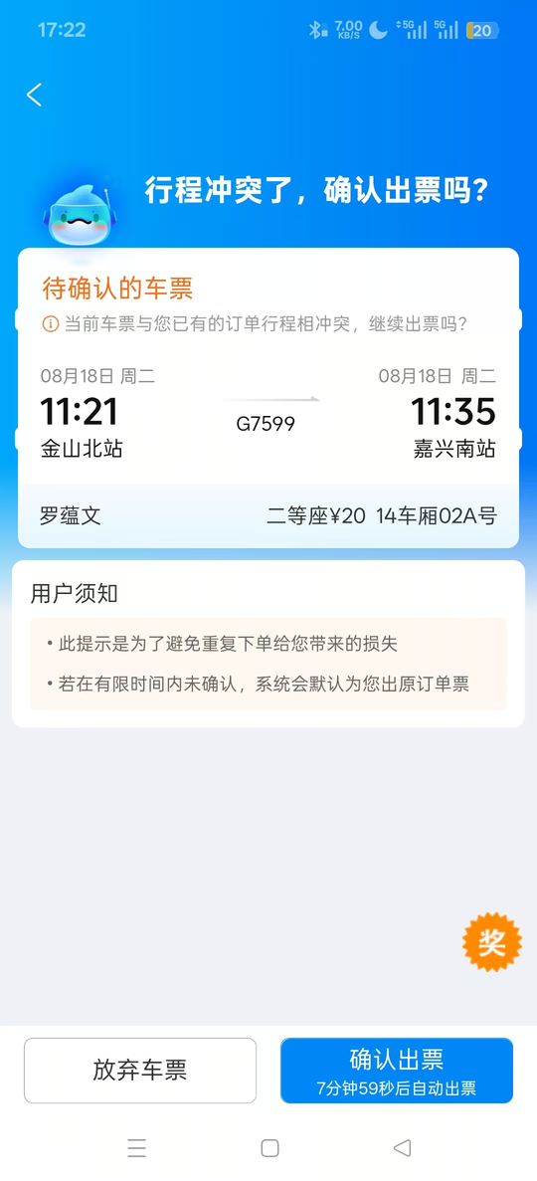
3、主要项目 · 成功率专项：直付兜底
4 月主流程直付改造后，覆盖遗留的长尾场景：在原本就需要用户确认的节点接直付
思路
直付的成本和主要痛点：召回用户的过程中存在流失漏斗
因此：优先在原本就需要用户确认的节点接直付，不额外增加召回
智能第二程
车票待确认页，用户确认出票后走直付
行程冲突
提示行程冲突，用户确认出票后走直付
8 月直付改造的场景
1
智能第二程
用户确认第二程方案后，由代付改为直付
2
行程冲突
非支付宝及支付宝黑名单订单，确认出票时走直付
效果
3
票款不足补款
非支付宝及支付宝黑名单订单，补款时走直付
合计年化挽回票量
约 11.6 万张
Notes:
4月抢票的主流程直付改造之后，还有一些长尾场景需要覆盖。直付的成本和主要的痛点就在于召回用户的过程中存在的流失漏斗，于是在引导直付这一链路上，我们倾向于在那些原本就需要用户确认的节点接直付。8 月份，我们先后对智能第二程、非支付宝以及支付宝黑名单订单行程冲突、票款不足补款等场景进行直付改造，合计年化挽回票量约 11.6 万张。

Slide 4
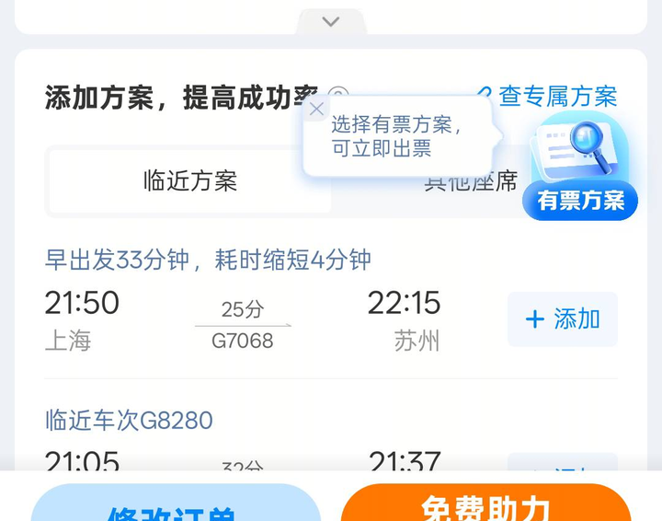
3、主要项目 · 成功率专项：放开抢转买
拓展出票方式：对能够正常代付的支付宝（非黑名单）订单重新开放抢转买
支付风控后抢转买关闭：用户改单选择有票方案时，只能通过捡漏出票
效果
之前
平峰期成功率
平峰期成功率
8 月放开支付宝（非黑名单）订单在该场景下的抢转买，可走买票通道出票
+10.3pp
之后
54.9% → 65.2%
订单详情页 · 添加方案
选择有票方案可立即出票；支付宝（非黑名单）订单走抢转买出票
预期年化票增量
约 40 万张
Notes:
另外针对票量方面，并且对出票方式进行拓展，由于支付风控原因关闭抢转买后，用户在改单选择有票方案时只能通过捡漏出票，平峰期成功率约54.9%，8月我们放开了能够正常代付出票的支付宝（非黑名单）订单在该场景下的抢转买，上线后平峰期成功率从54.9%上升到65.2%，预期年化票增量约40万张。

